Slide 1
Bronxial astma

Slide 2
Bronxial astma – tənəffüs sisteminin xroniki infeksion-allergik mənşəli xəstəliyidir.
Onun əsas patogenetik mexanizmi spesifik immunoloji və ya qeyri-spesifik mexanizmlərlə bronxların reaktivliyinin dəyişməsindən ibarətdir.

Slide 3
Uşaqlarda çox təsadüf edən xroniki respirator xəstəlik olub. məktəbyaşlı uşaqların 10-15% -ni əhatə edir.Bütün dünyada son illərdə bronxial astmanın artması müşahidə edilir (əsasən inkişaf etmiş ölkələrdə), Əksər uşaqlarda astma simptomları asanlıqla aradan qaldırılır.Uşaqlıqda xəstəlik oğlanlarda qızlara nisbətən 2 dəfə çox təsadüf edir, lakin yeniyetməlikdə bu nisbət eynidir.1-16 yaşlı uşaqlar arasında tibbi göstərişlə xəstəxanaya yatırılmanın 10- 20%-nin səbəbi bronxial astmadır.

Slide 4
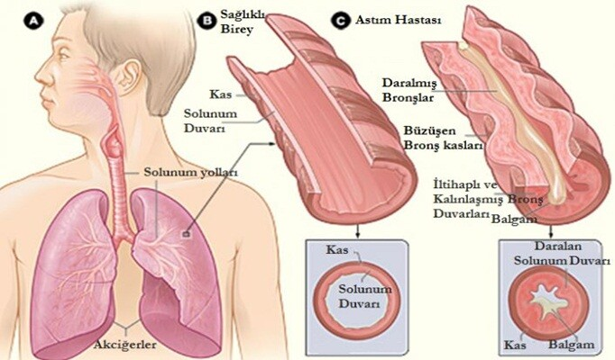
patofiziologiyası
Əsas xüsusiyyəti
geri dönə bilən hava yollarının obstruksiyası
hava yolunun iltihabı
hava yolunun hiperhəssaslı-ğı

Slide 5
Uşaq yaşlarında persistəedici astmanın inkişaf etməsinə səbəb olan ən önəmli risk amili atopiyadır (kliniki olaraq atopik dermatit,allergik rinit və ya qida allergiyası olaraq nəzərə çarpır).

Slide 6
BA-polietioloji xəstəlikdir. Xəstəliyin inkişafında daxili və xarici amillər iştirak edir.
Daxili amillər
Xarici amillər
Immun,endokrin və vegetativ sinir sisteminin
Bronxların həssaslığının və reaktivliyinin,
Mikosiliar klirensin,
Ağciyər damarlarının endotelinin,
Araxidon turşusunun metobolizmi8nin və s. qüsurları
Allergenlər
Infeksiyalar
Mexaniki və kimyəvi qıcıqlandırıcılar
Metereoloji və fiziki kimyəvi amillər
Stress mənşəli sinir
Farmakoloji təsirlər

Slide 7
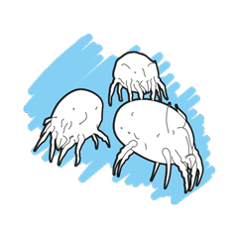
Sensibilizasiya yaradıcı faktorlar
Məişət tozları: ev və kitab tozları, gənələr, tarakanlar, quru balıq qidaları, quş tükü.
Qeyri patogen göbələklər (kif və maya göbə-ləklər).
Epidermal allergenlər (it, pişik tükü).
Bitki allergenləri (ağac tozu, alaq otları, çiçəklər)
Vaxtından qabaq doğulanlarda ağciyərlərin və immun sistemin yetişməzliyi .

Slide 8
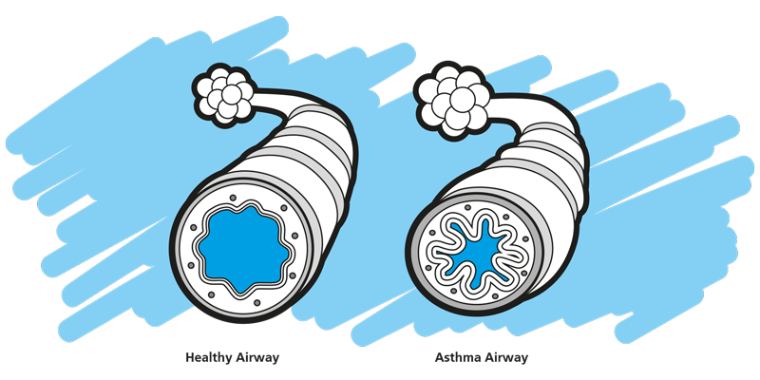
Kəskin
eninəzolaqlı bronx əzələlərinin spazmı ilə şərtlənir
Yarım-kəskin
bronxların selikli qişasının ödemi nəticəsində baş verir
Xronik
xırda və orta bronxların yapışqan bəl-qəmlə tutulması ilə əlaqələndirilir
Geri qayıt-mayan
xəstəliyin uzun müddət və ağır gedişi zamanı bronxların divarında sklerotik dəyişikliklərin inkişafı ilə biruzə verir
BA-nın tipləri

Slide 9
klinik əlamətləri
öskürək
təngnəfəslik
döş qəfəsində ağrı
xışıltı gecə yuxudan oyadan öskürəklər
taxipnoe
fiziki gərginliyə dözümsüzlük, çox tərləmə
boğulma tutmaları
Astma zamanı simptomların tutma şəklində olması daha çox gecə və ya səhərə yaxın meydana çıxır. Öz-özünə və ya müalicə ilə azalır və itir, fəsli dəyişiklik göstərir.

Slide 10
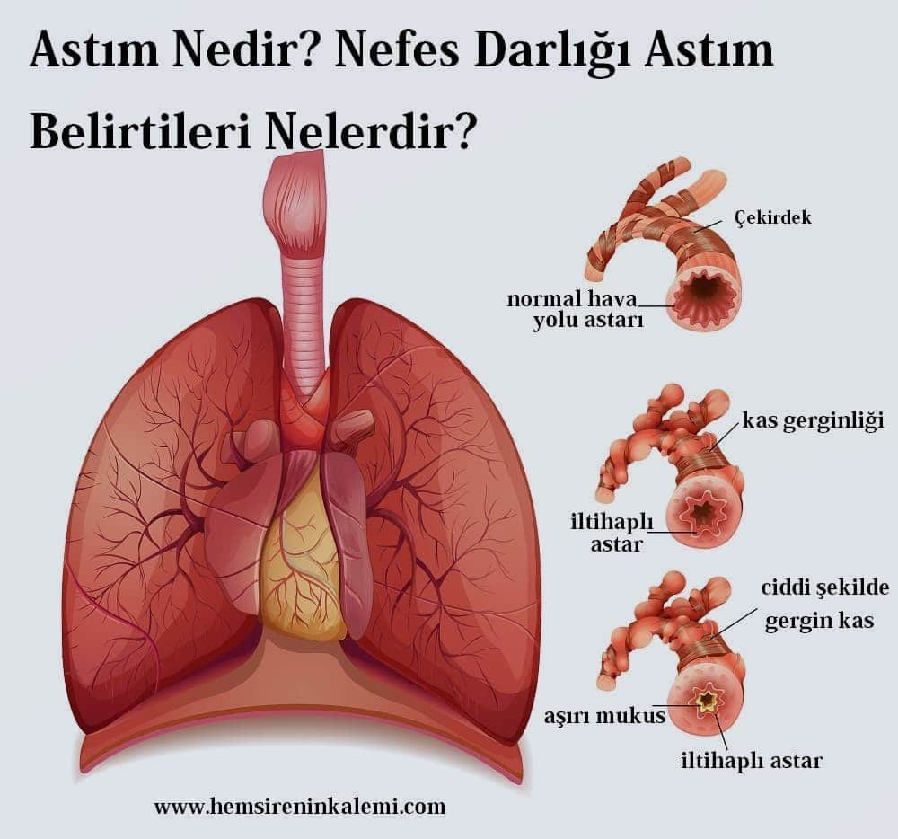
Yüngül
tutmalar ayda 1 dəfədən çox olmur, bronxolitiklərin birdəfəlik istifadəsi tutmanı götürür, remissiya dövründə simptomlar qeyd edilmir. Nəfəsvermənin pik sürəti (PSV) və OFV1 normanın 80%-dən çox olur, sutkalıq fərq 20%-dən çox olmur.
Orta ağır
tutmalar ayda 3-4 dəfə baş verir, XTF pozulur, parenteral bronxolitik və ya kortikoste -roidlərin yeridilməsi effekt verir, qeyri-tam remissiya yaranır.PSV və OFV1 normanın 60-80%-indən yuxarı olur.
Ağır
tutmalar həftədə bir neçə dəfə, yaxud gündəlik qeyd edilir.stasionar şəraitində bronxolitik və kortikosteroidlərin təsirindən aradan qalxır və qeyri-tam remissiya yaranır.PSV vəOFV1 normanın 60%-dən aşağı olur,sutkalıq tərəddüd 30%-dən çoxdur.
Uşaqlarda BA-nın ağırlıq dərəcələri

Slide 11
Diaqnostika məqsədilə istifadə olunan testlər:
Döş qəfəsinin PA rentgen şəklində qabırğalar və diafraqmada düzlənmə, ağciyərlərdə bilateral havalılığın artması
tənəffüsün funksional testləri,
dəri testləri,
eozinofiliya (>4%),
total spesifik IgE artması,
bronxial provokasion testlər metaxolin və ya fiziki gərginlikdə yaradılan bronx provakosion testində bronxların hiperhəssaslığının aşkarlanması,
bəlğəmdə Şarko-Leyden kristalları və Cruşman spirallarının varlığının təyin olması.

Slide 12
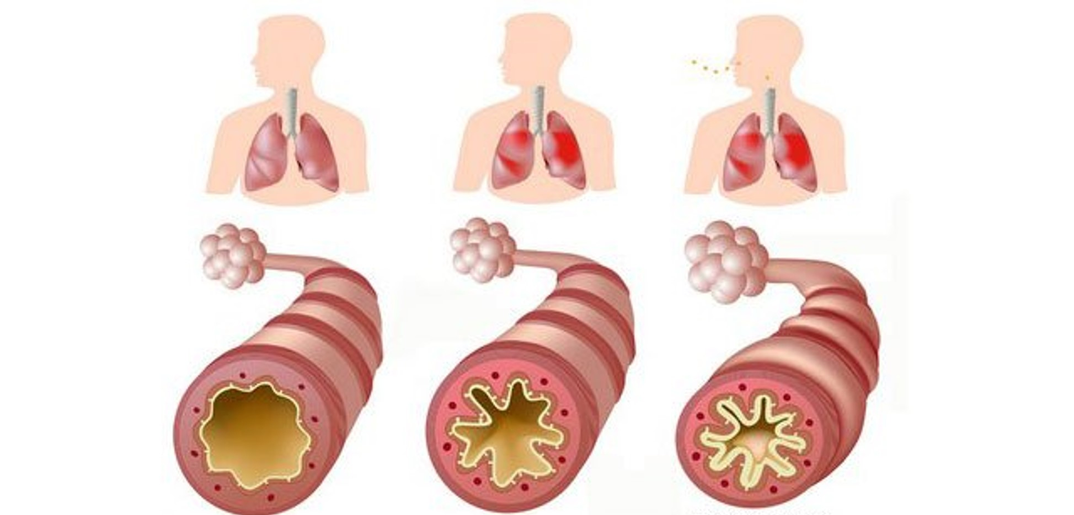
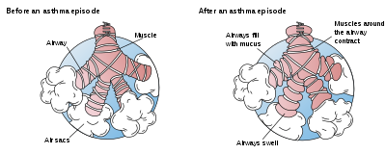
Major meyarlar
ana və atada astma
həkim tərəfindən diaqnozu qoyulmuş atopik dermatit
Minor meyarlar
Həkim tərəfindən diaqnozu qoyulmuş allergik rinit
soyuqlama olmadan xışıltı
eozinofiliya (>4%)

Slide 13
erkən xışıltı
Zəif indeks
1 major va ya 2 minor meyar
erkən sıx görülən xışıltı
1 major va ya 2 minor meyar
Güclü indeks

Slide 14
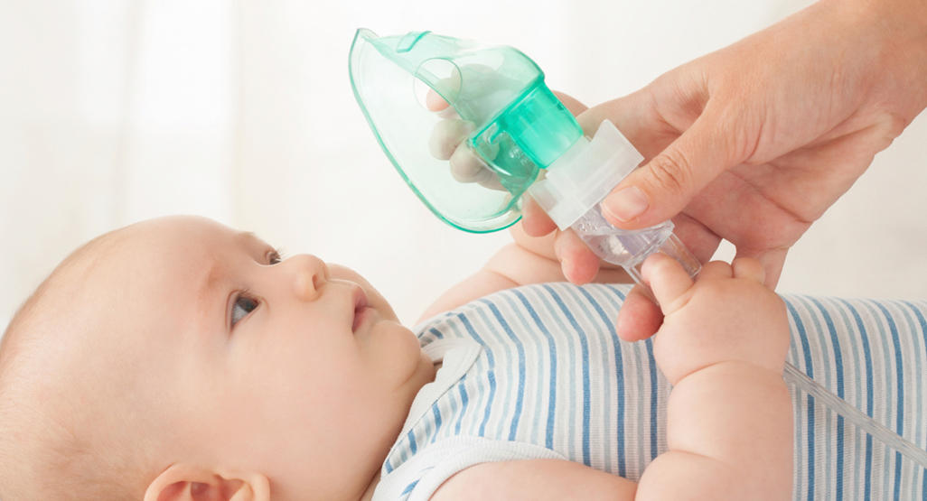
Astma
ilk xışıltı tutması
Dəri testində atopiya
Südəmər uşaqlarda
Astma
atopik dermatit
ilk xışıltı tutması

Slide 15
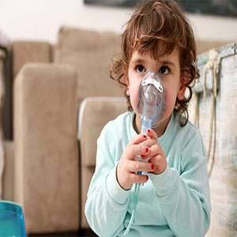
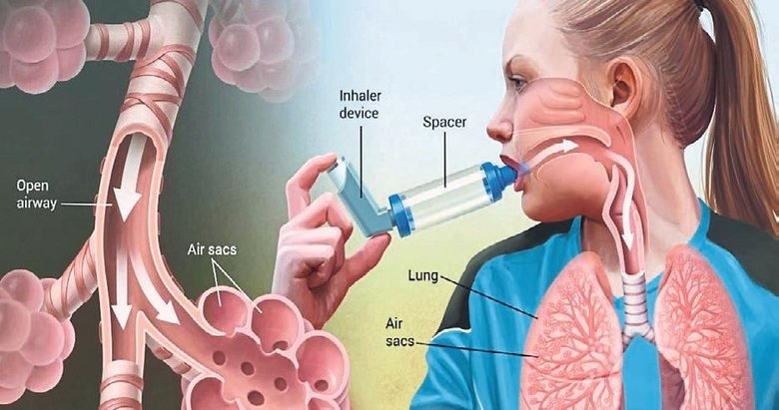
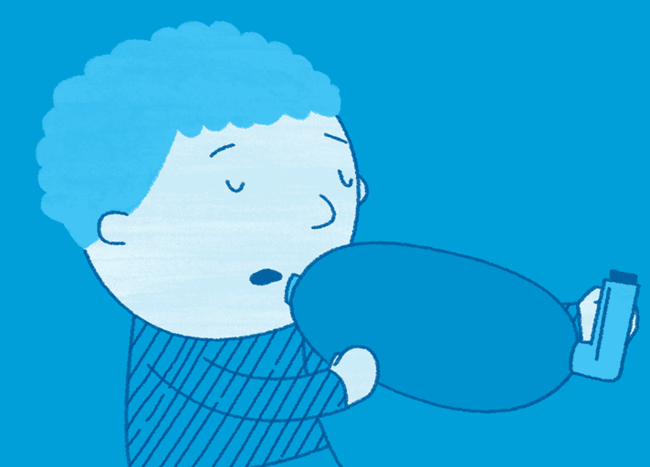

Slide 16
Bazis terapiya
Bazis terapiyanın əsas preparatları inhaliyasion kortikosteroidlər hesab edilir. Bronxial astmanın uzunmüddətli müalicəsi zamanı inhaliyasion kortikosteroidlər ən effektli dərman preparatları hesab edilir. Bu preparatların uzun müddət istifadəsi tutmaların baş vermə tezliyini və ağırlıq dərəcəsini getdikcə azaldır.Bu preparatlar yerli təsir edərək bronxolitik və iltihabəleyhi effekt yaradır. Yerli təsir göstərdiklərinə görə sistem təsirləri minimum səviyyədədir.
Tərkibində kortikosteroid və beta adrenomimetik olan kombinəedilmiş-inhaliyasion preparatlar pasiyentlər üçün daha əlverişli hesab edilir. Sübut edilmişdir ki, bu preparatların təsir gücü kortikosteroidlərin ikiqat təsirinə bərabərdir.

